Slide 1
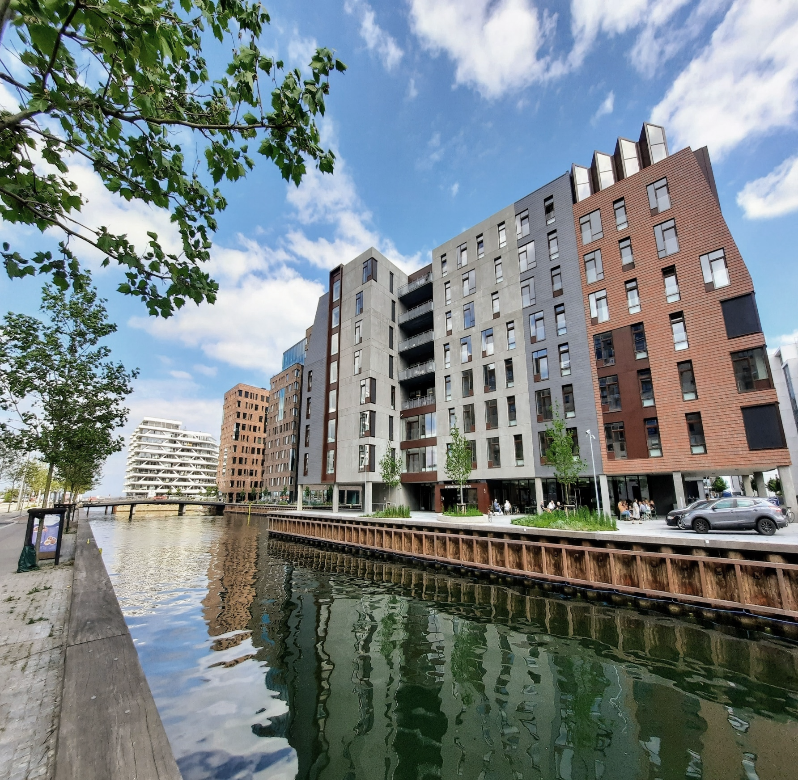

Oplæg om Generationens hus for husets beboere d. 6. september 2023
Ved Kristian Dall, Leder af Generationernes Hus

Slide 2
Regnvejrsdag i november
Jeg vil male dagen blå,
Med en solskinsstribe på.
Vælge lyset frem for skyggen,
Give mig selv et puf i ryggen,
Tro på alting, selv på lykken.
Jeg vil male dagen blå.
Jeg vil male dagen gul,
Solen som en sommerfugl,
Sætter sig på mine hænder.
Alle regnvejrsdage ender,
Der stå maj på min kalender.
Jeg vil male dagen gul.
Jeg vil male dagen rød,
Med den sidste roses glød.
Jeg vil plukke kantareller,
Løvetand og brændenælder,
Leve i det nu, der gælder.
Jeg vil male dagen rød.
Jeg vil male dagen grøn
Dyb og kølig, flaskegrøn.
Sætte tændte lys i stager,
Glemme rynker, dobbelthager,
Håbe på mit spejl bedrager.
Jeg vil male dagen grøn.
Jeg vil male dagen hvid,
Nu hvor det er ulvetid.
Købe franske anemoner,
For de sidste tyve kroner,
Lytte til Vivaldis toner.
Jeg vil male dagen hvid.
Jeg vil male dagen lys,
Stege ud og sætte kryds.
Jeg har tusind ting at gøre,
Klokken elleve-femogfyrre,
Blev november hængt til tørre.
Jeg vil male dagen lys.

Slide 3

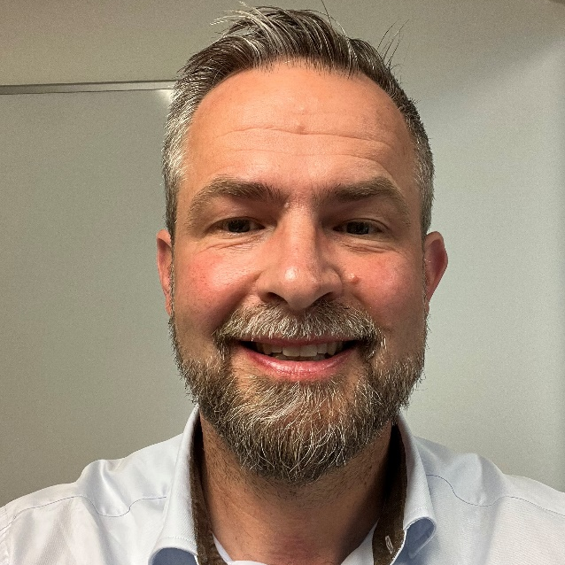
Kort om mig
51 år
Bor i Mårslet
Er gift og har to børn - og en hund
Uddannet antropolog
Har arbejdet hele mit arbejdsliv i Sundhed og Omsorg I Aarhus Kommune
Kan godt lide sport

Slide 4

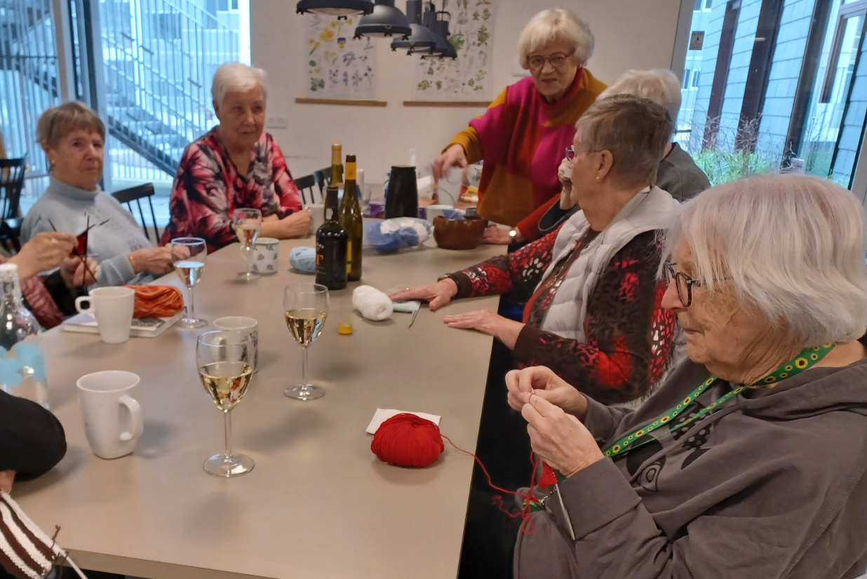
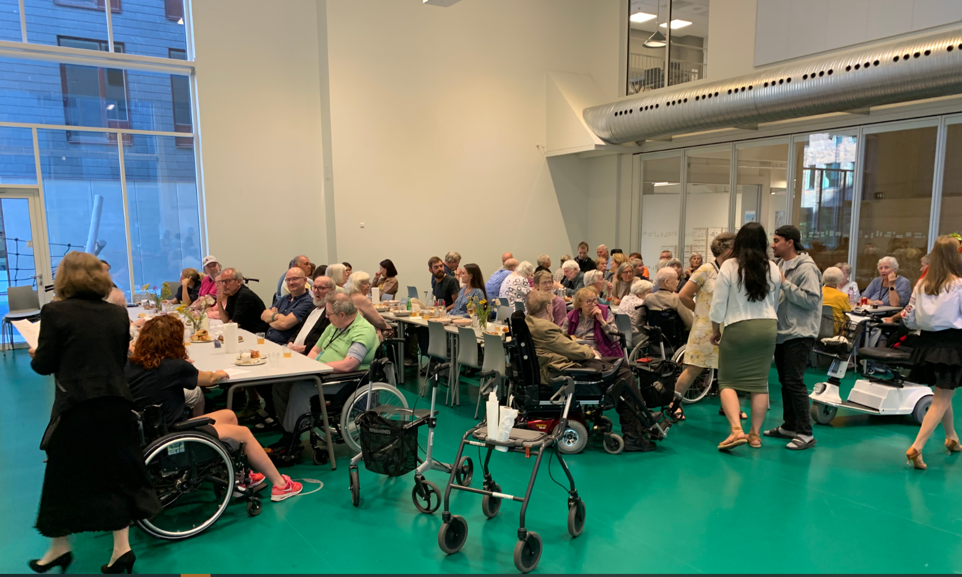
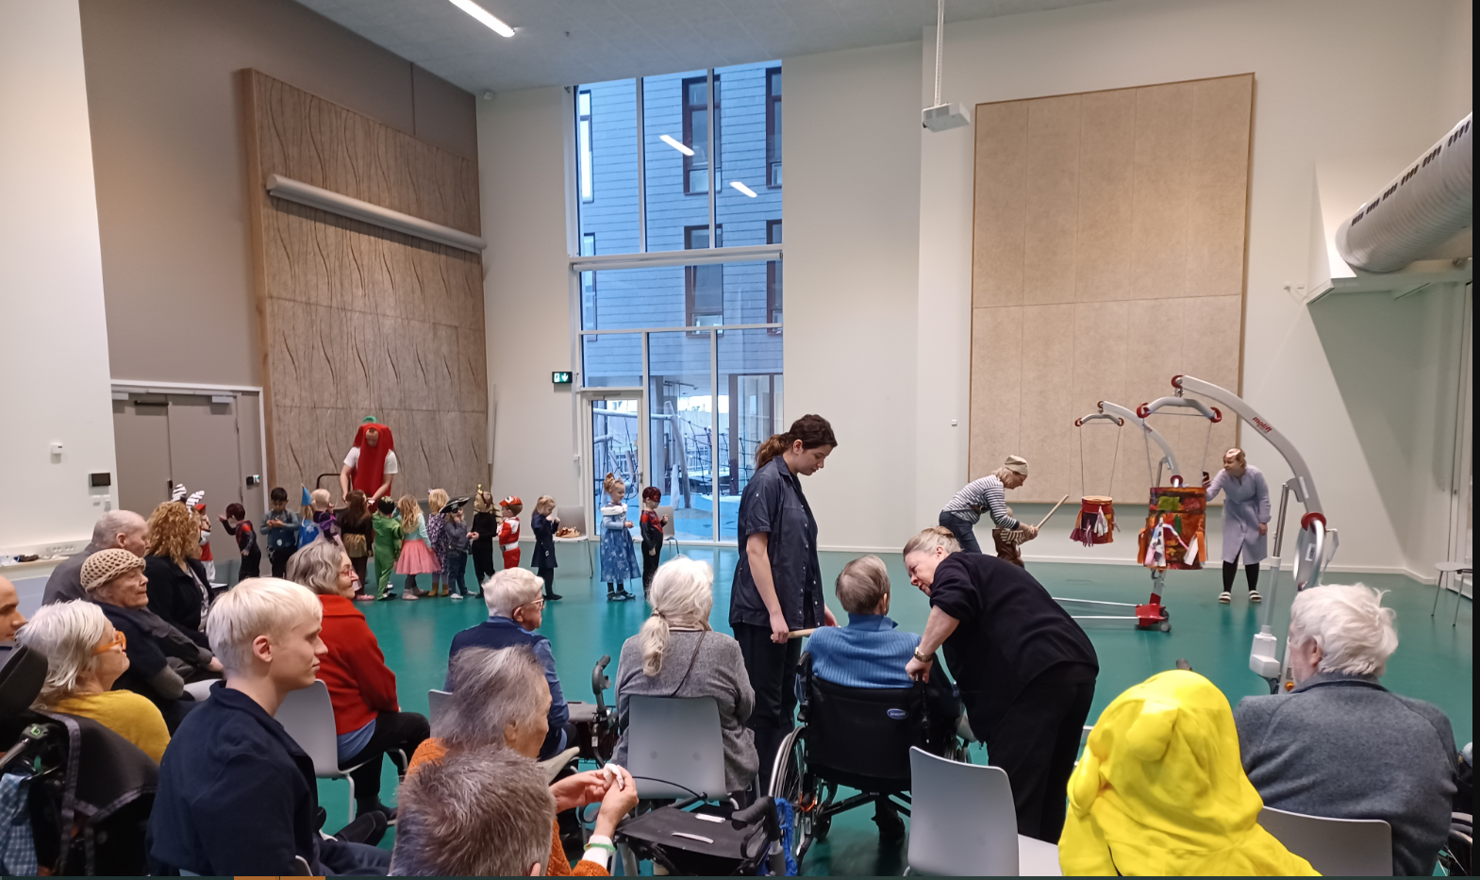
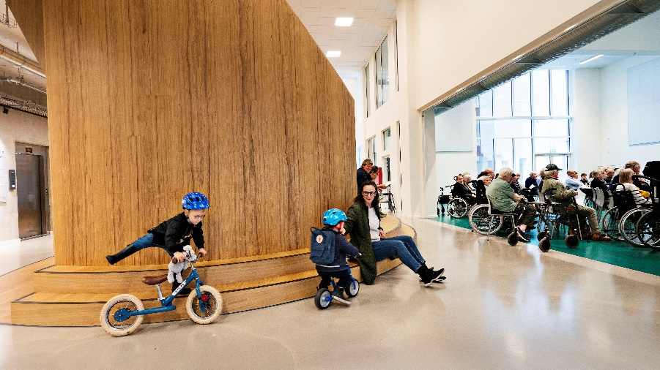
Det er jer der hovedpersonerne…
…sammen med børnene i Børnenes Ø og deres forældre og jeres pårørende!
- Og ikke os ca. 200 medarbejdere, der arbejder i huset.
-

Slide 5

Dagsorden
Oplæg 15 minutter
Efterfølgende mulighed for:
  at stille opklarende spørgsmål
  komme med personlige bemærkninger
  komme med ideer til forbedringer
  Ikke mulighed for at stille beslutningsforslag

Slide 6
Hvad er Generationernes Hus?
Jeres hjem ☺
En arbejdsplads
100 plejeboliger
100 ældreboliger
24 handicapboliger
40 familieboliger
40 ungdomsboliger
En daginstitution med plads til 150 børn
En lang række fælleslokaler
Den eneste større kommunale repræsentation på Aarhus Ø
Et nyskabende prestigeprojekt
Et nyskabende samskabelsesprojekt

Slide 7

Mange dagsordener, der skal balanceres
Hjem = tryghed, hyggeligt, imødekommende
En arbejdsplads = godt arbejdsmiljø og gode fysiske faciliteter
Drift af 3 velfærdsområder = lovgivning, faglighed, serviceniveau, ydelser, planlægning, økonomistyring og administration
Fælleslokaler = muligheder = behov for koordinering, aftaler og opfølgning
Kommunal repræsentation på Aarhus Ø = forventning om, at huset også byder beboere på Aarhus Ø indenfor
Et nyskabende prestigeprojekt = stor interesse = mange rundvisninger og besøg
Et samskabelsesprojekt = ikke nødvendigvis afklaret hvad ”kommunen” tager sig af og hvad man selv skal stå for

Slide 8
Min ledelsesopgave
At få balanceret de forskellige dagsordener bedst muligt med de ressourcer der er til rådighed
Generationernes Hus skal være:
Et sted med høj kvalitet på alle vores velfærdsområder
Et godt sted at bo for alle beboere – også beboere i ungdoms- og familieboliger
Et sted hvor vi ærligt videregiver alle vores erfaringer om både det der virker og det der bøvler

Slide 9
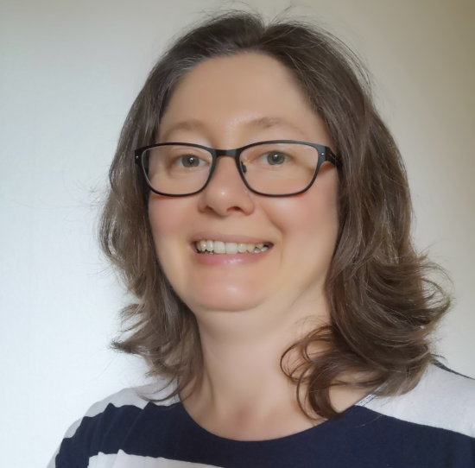


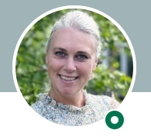
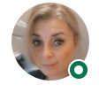
Organisation
Direktør
Sundhed og Omsorg
Forvaltningschef
- plejehjem
Plejehjemschef
Midtøst
Leder af
Generationernes Hus
Stab
Oksana Petrusenko
Leder i GH
Børnenes Ø
Forstander
Ældre, Hus 3
Forstander
Ældre, Hus 9, Hjemmeplejen, sundhedsklinik
Leder i GH
Handicap
Kirsten Vestergaard
Nick Vaagholt Christensen
Driftssamarbejde med Midtbyens Dagtilbud
Børn og Unge
Driftssamarbejde med
Plejehjemmene i Midt Øst
Sundhed og Omsorg
Driftssamarbejde med Borgercenter Vest
Sociale Forhold og Beskæftigelse
Bygningsdriftssamarbejde med Brabrand Boligforening
Brabrand Boligforening
Liselotte Enggaard Hansen
Stine Rose

Slide 10
Det har jeg haft særligt fokus på indtil nu
Stabil drift på alle vores velfærdsområder, herunder ansættelse af nye ledere, organisering af ældreområdet, struktur, medarbejdertrivsel.
Tilpasning af driftsøkonomien – bl.a. en reduktion af staben
Organisering af rengøringsområdet
At få ”fyldt huset op” – indflytning af flere beboere
Positive historier om huset
At være en rollemodel for en god ånd/kultur i huset
At få beboerdemokratiet i huset godt i gang.

Slide 11
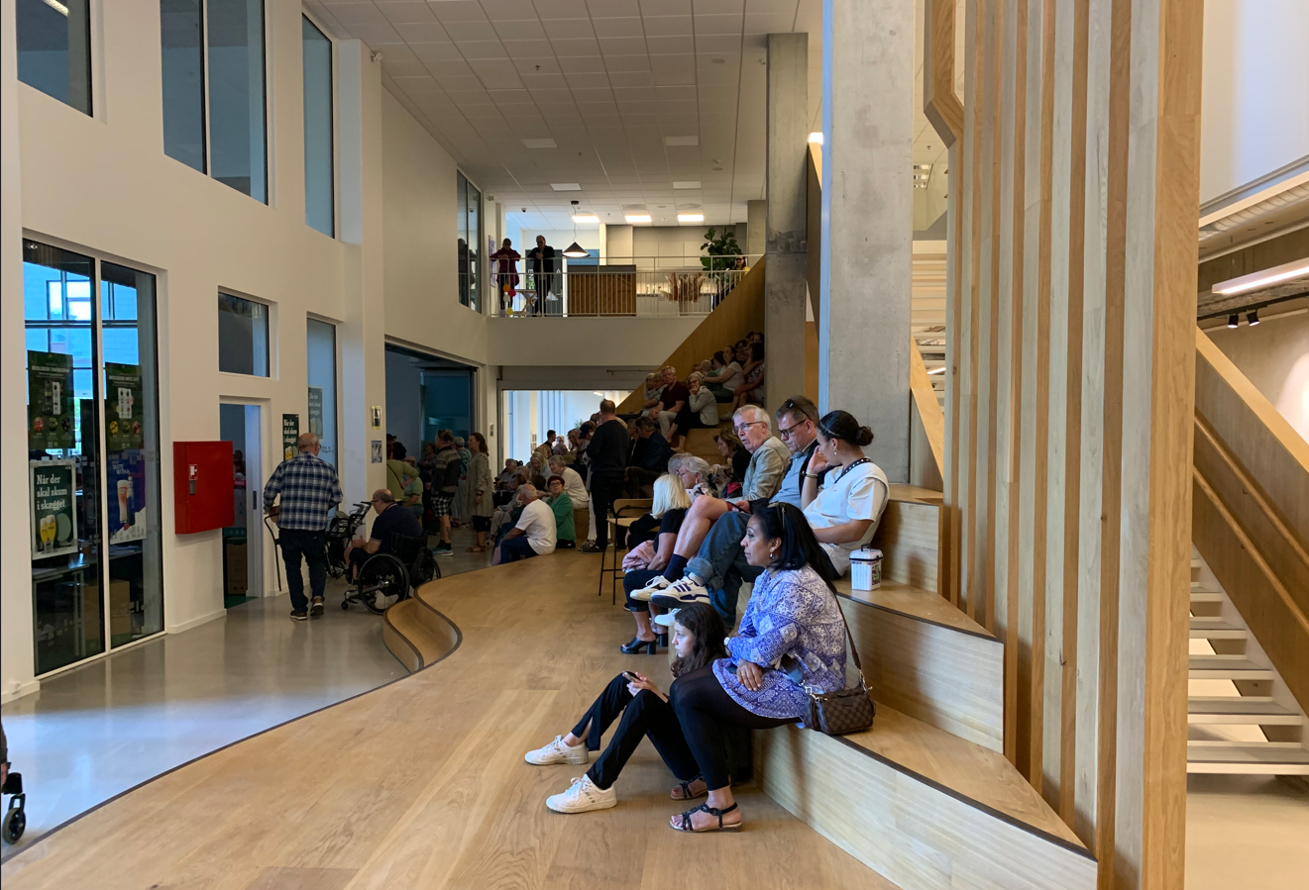
Beboerdemokratiet i GH

Slide 12
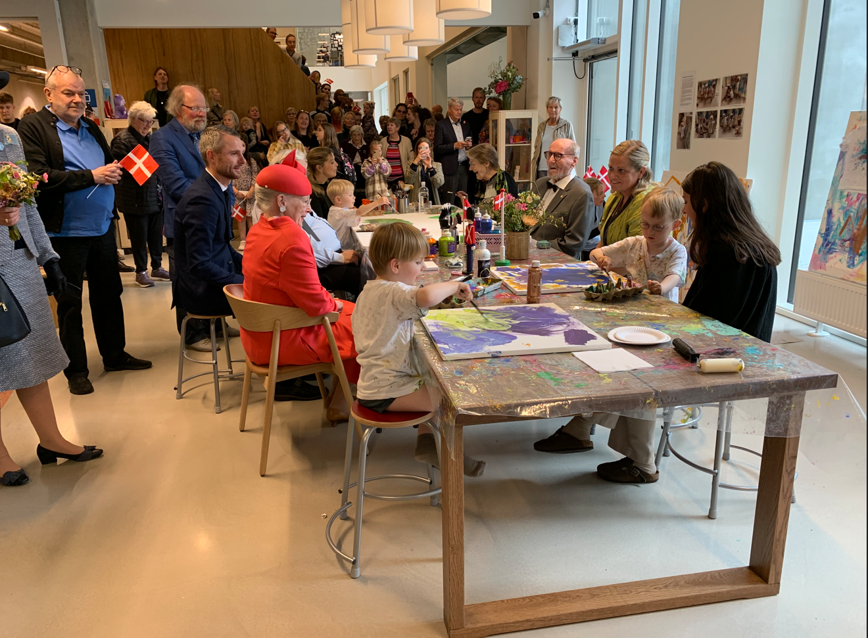
Husrådet er omdrejningspunktet i beboerdemokratiet
Husrådet skal forholde sig til beslutninger, der vedrører hele huset, eksempler: cykelparkering, terrassserne, håndhævelse af fælles regler, fælles aktiviteter, anvendelse af fælleslokaler, ønsker for udviklingen af huset.
Husrådet har repræsentation fra de tre afdelingsbestyrelser i huset
Som beboer kan du gøre din indflydelse gældende ved at bede din afdelingsbestyrelse om at tage punkter med i husrådet
Husrådet holder møder 5 gange om året

Slide 13
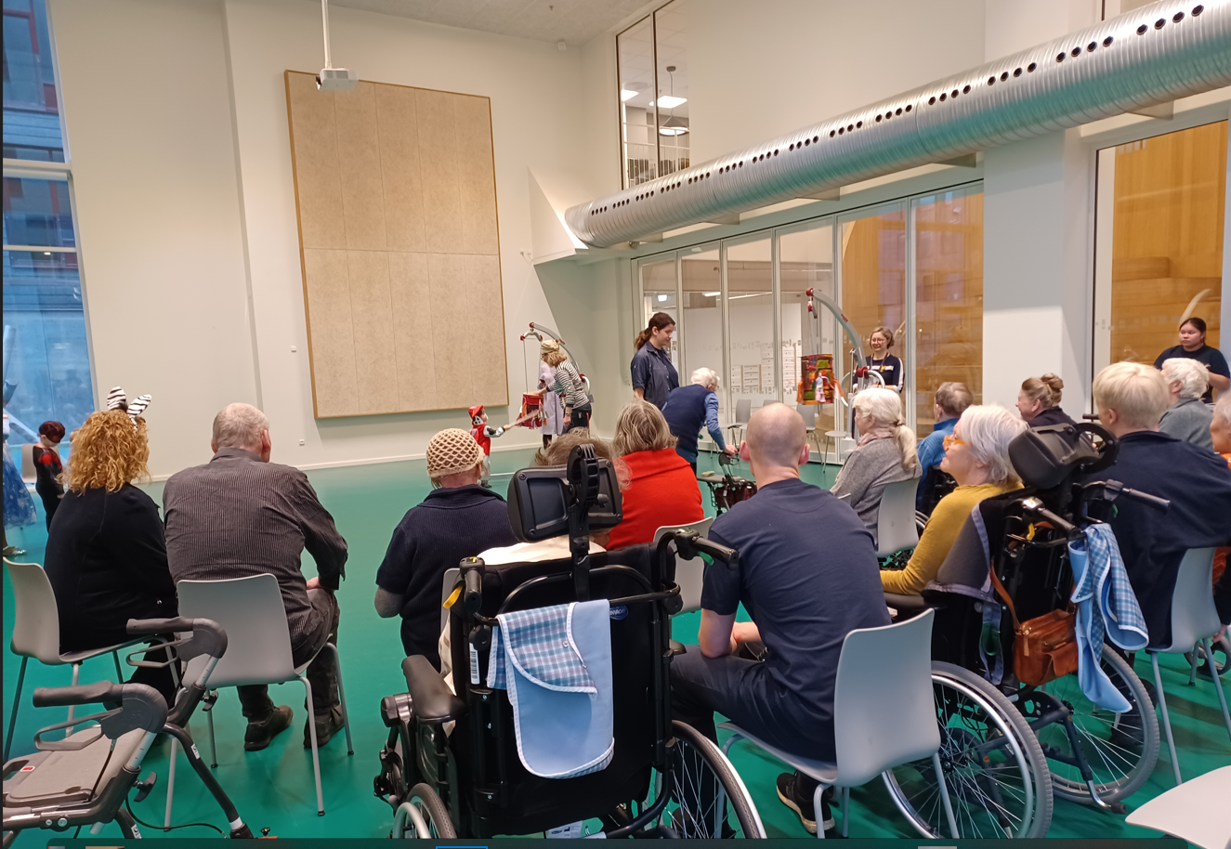
Men alt skal ikke godkendes af husrådet før det kan igangsættes…
Som beboer er du meget velkommen til at bruge og vedligeholde husets faciliteter og til spontant at igangsætte fælles aktiviteter:
Bordtennis – eller poolturnering
Filmaftener
Kortklubber
Fredagsbar
Udflugter
Spis sammen arrangementer / madklub
Passe planter
Rydde op
Det er dit hus, som du deler med alle dine medbeboere. Så brug det og pas på det ☺!

Slide 14

Alt det vi kan være stolte af:
Huset er næsten fyldt op
Vi huser ukrainske flygtninge, der er glade for at bo her
Vi huser Skovlund, der også er glade for at bo her
Vi har en receptionsgruppe
Vi har en kaffeklub
Vi har en strikkeklub
Vi har månedlig fællesspisning i cafeen
Vi har guitarhold, dansehold og jiu-jitsu undervisning i weekenden
Vi har afprøvet fredagsbar
I har taget over på pasning af planterne på terrasserne
I hjælper hinanden og kerer jer om hinanden
Beboere der på eget initiativ og for nylig har optalt og rengjort service og renset ovne
Vi har afviklet en festival sidste år i juni
Positiv omtale i en lang række medier både nationalt og internationalt
På vej med en tagterrasse.
Vi har fået lavet afskærmning mod træk i cafeen
Vi har fået pool-bord og bordfodbold i stueplan
Vi har afviklet en lang række af arrangementer i multisalen
Vi har læsegrupper
Vi har gudstjenester.
Vi har afprøvet ”Borgerservice to go”
Vi har en fed cafe
Vi har månedlige nyhedsbreve
Det er muligt at booke fede fælleslokaler
Vi har haft besøg af dronningen
Infoskærme, der fungerer
Vi har et kunstudvalg, der er i gang med at forberede udstillinger.

Slide 15
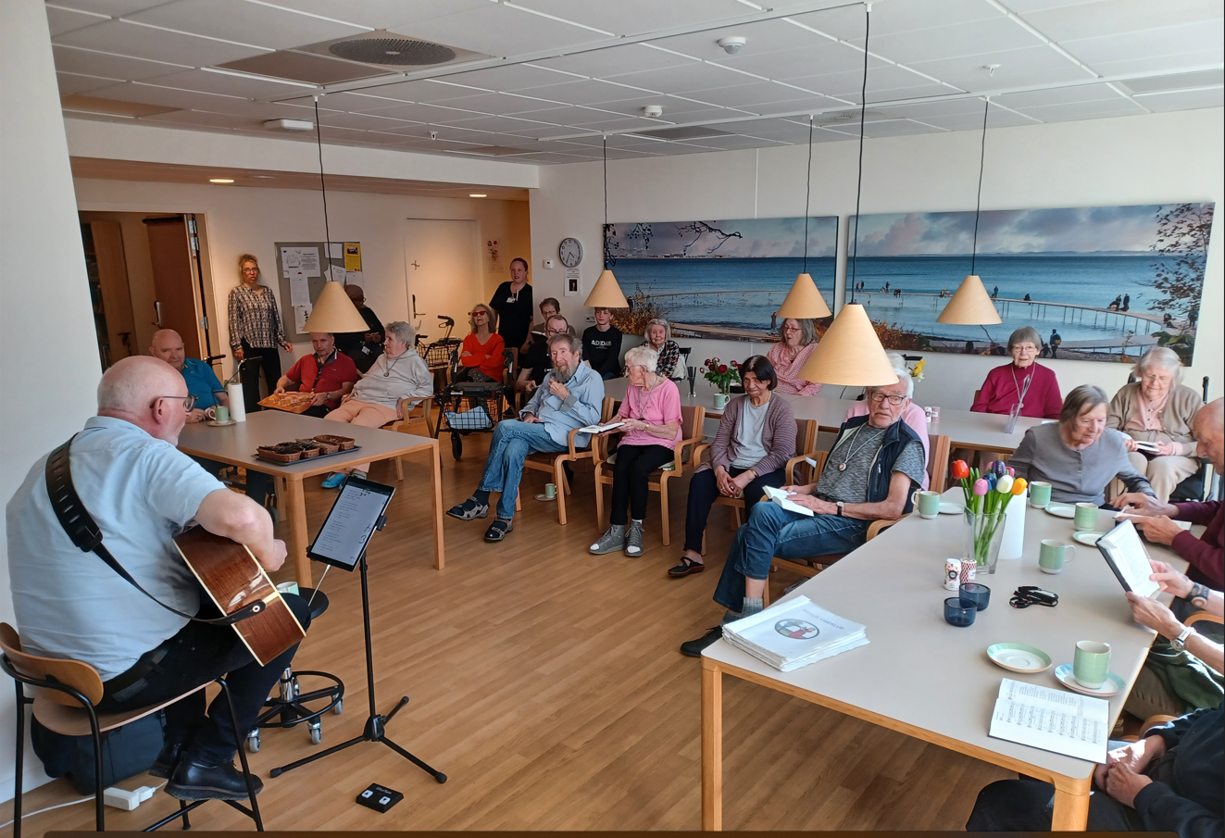
Det vi skal udvikle på/blive bedre til:
At passe på vores ting - hvad er fakta og hvad er myter om svind og tyveri? – forebyggelse ved mærkning og konsekvent politianmeldelse ved begrundet mistanke om tyveri
Ordensregler for anvendelse af fælleslokalerne – bedre styr på værkstedet, terrasserne, forsamlingshuset, det søde køkken og gæsteværelserne
Frivillighed – internt i huset, men vi skal også invitere vores naboer mere ind i huset for at udføre meningsfulde frivillige opgaver.
Bedre og mere smidigt samarbejde ml. husråd og afdelingsbestyrelser om planlægning af aktiviteter i huset.

Slide 16
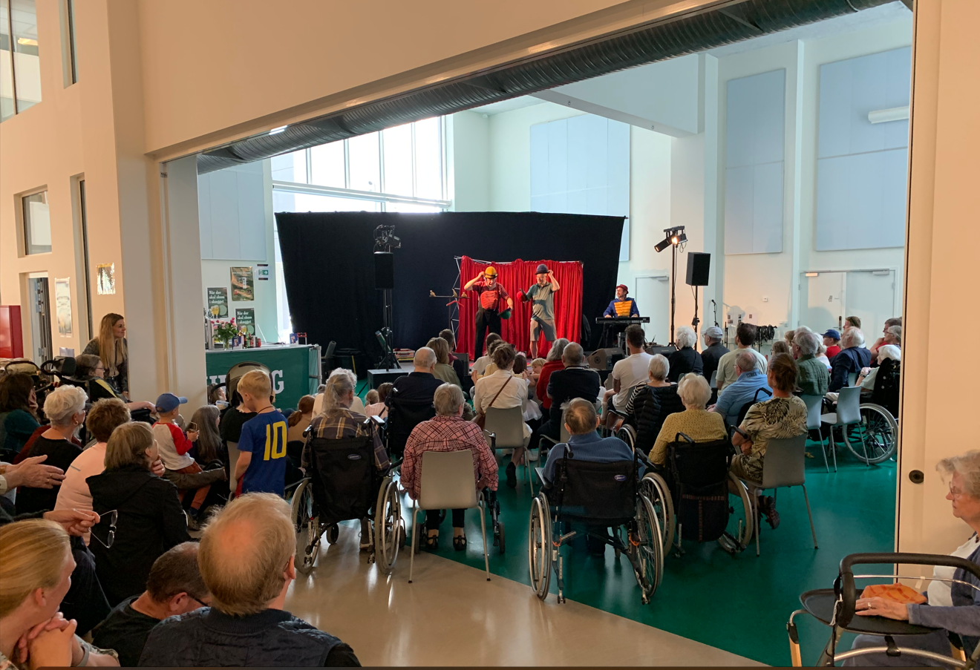
Det kan vi alle gøre for at bidrage til en positiv kultur
sige vores mening ærligt og respektfuldt direkte til hinanden
tro på gode intentioner hos hinanden og spørge, når noget undrer os
kommunikere respektfuldt og direkte med hinanden med afsæt i de roller vi indtager.
overholde reglerne
gøre os umage med at hjælpe hinanden med at løse husets udfordringer
udvise hensyn, hjælpsomhed og tålmodighed

Slide 17
Er et fantastisk hus – lad os hjælpes med at værne om det og gøre det endnu bedre
Tak for opmærksomheden ☺

Slide 18
Marken er mejet
Marken er mejet, og høet er høstet,
kornet er i laderne, og høet står i hæs.
Frugten er plukket, og træet er rystet,
og nu går det hjemad med det allersidste læs.
Rev vi marken let, det er gammel ret:
Fuglen og den fattige skal også være mæt!
Rev vi marken let, det er gammel ret:
Fuglen og den fattige skal også være mæt!
Loen vi pynter med blomster og blade,
vi har georginer og bonderoser nok;
børnene danser allerede så glade,
alle vore piger står nu ventende i flok.
Bind så korn i krans! Hurra, her til lands
slutter høsten altid med et gilde og en dans!
Bind så korn i krans! Hurra, her til lands
slutter høsten altid med et gilde og en dans!

